Slide 1

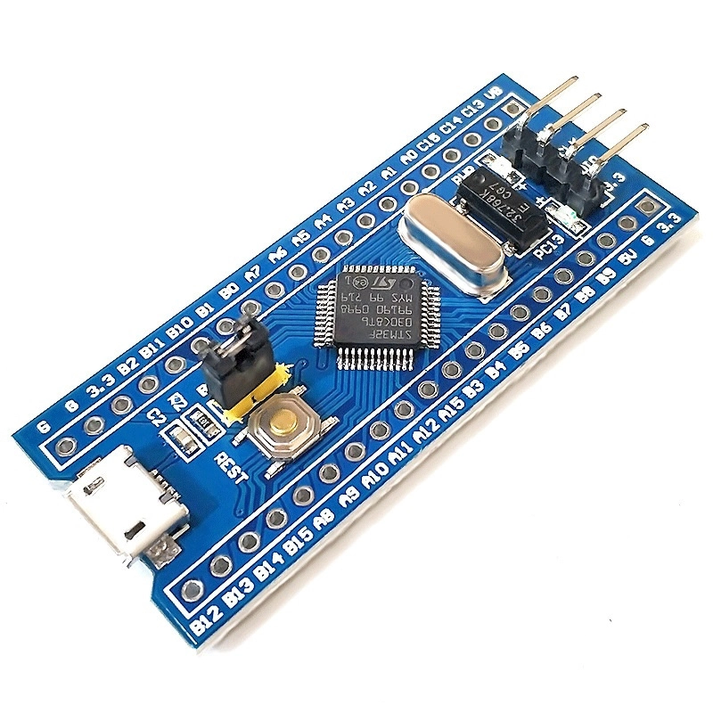
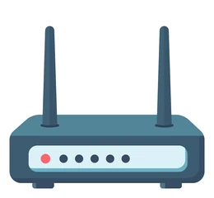
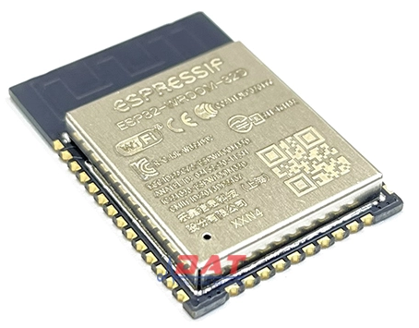

Server
SQL
Client
Firebase
UART
Baudrate 11500
HTTP cho FOTA
MQTT cho Noti
HTTP
Bluetooth
Hostpot

Slide 2
STM32
ESP32
Server
(1) Kiểm tra có FW mới không ?
(2) Trả về thông tin Version mới nhất ?
(3) Gửi yêu cầu download FW nếu được cho phép
Download FW + check CRC
(4) Gửi gói FW mới nhất + CRC
(5) Gửi thông tin đã tải bản cập nhật mới nhất
Vào Bootloader +
Xóa Bank B
(6) Gửi chế độ FOTA sẵn sàng
Check CRC
(7) Gửi fram Data + CRC
LOOP
(8) Gửi ACK/ NACK
Ghi vào Bank B
Hoặc gửi NACK
Kiểm tra FW CRC
(9) Gửi Update OK / Update FAIL
(10) Gửi Log
success / timeout
Vào Application boot

Slide 3
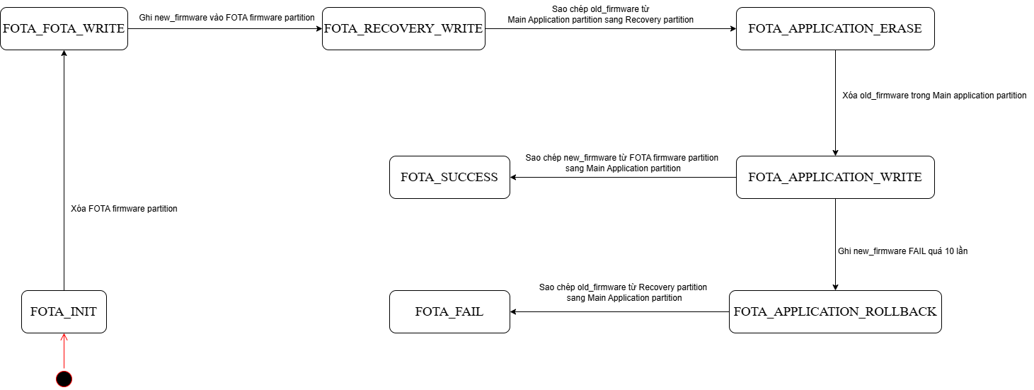
Define | Value
FOTA_INIT | 0X00
FOTA_FOTA_WRITE | 0X01
FOTA_RECOVERY_WRITE | 0X02
FOTA_APPLICATION_ERASE | 0X03
FOTA_APPLICATION_WRITE | 0X04
FOTA_APPLICATION_ROLLBACK | 0X05
FOTA_SUCCESS | 0X06
FOTA_FAIL | 0X07
Flag
Recovery
FOTA firmware
Main Application
Bootloader

